Slide 1



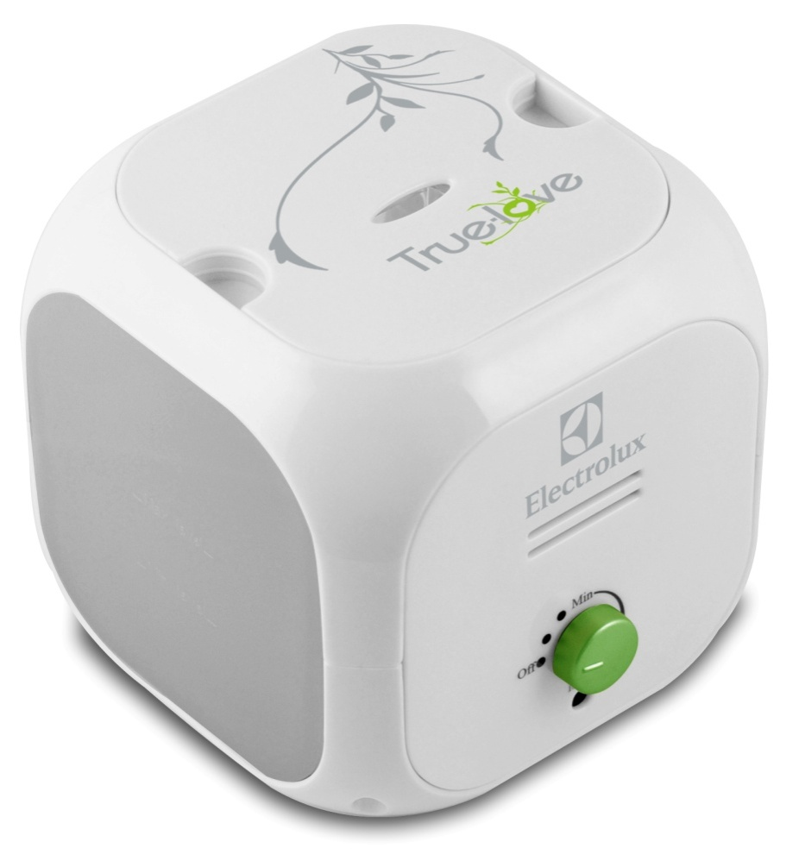
EGEH010
True-love 加湿器
市场参考价：388.00
批发价：145.00
产品参数：12W 450ML
材质：ABS
包装尺寸：16.1×16.1×17cm
产品尺寸：12.8×12×12cm
装箱数：6pcs/箱
机械式控制，操作简单。
小型个人或办公用加湿器，雾量可调节。
可添加香薰功能，营造室内舒适环境。
缺水断电保护

